Slide 1
Materialien MIT! Good-Practice
Thema: Kindergeleiteter Morgenkreis
Schule: Grundschule Bubenreuth

Slide 2
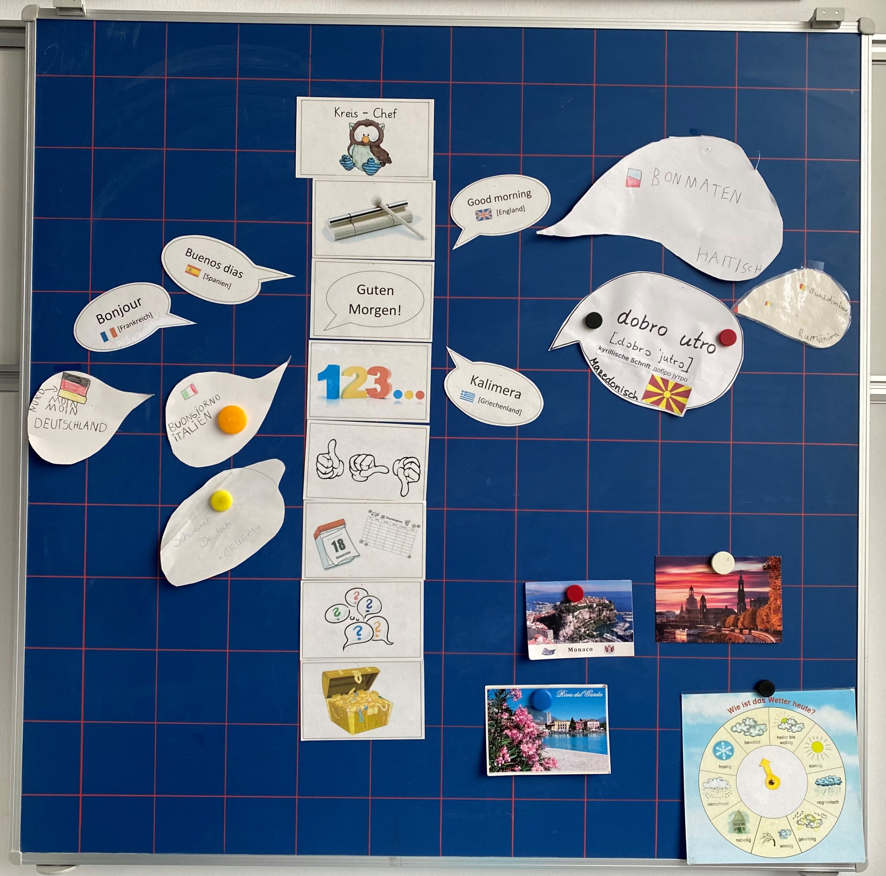
Materialien Good-Practice
Kindergeleiteter Morgenkreis der Grundschule Bubenreuth
Ablaufplan
Der Ablaufplan sollte mit den Schülerinnen und
Schülern gemeinsam erarbeitet werden.
Damit die Kinder, die den Morgenkreis leiten
und moderieren, wissen, was der Reihe nach
kommt, hilft eine Visualisierung der einzelnen
Schritte an der Tafel.
Das Moderationsteam bzw. die Kreisleitung können
den Ablauf zu Beginn der ersten Sitzungen
nochmals vorstellen, damit die Klasse weiß,
was sie erwartet.

Slide 3
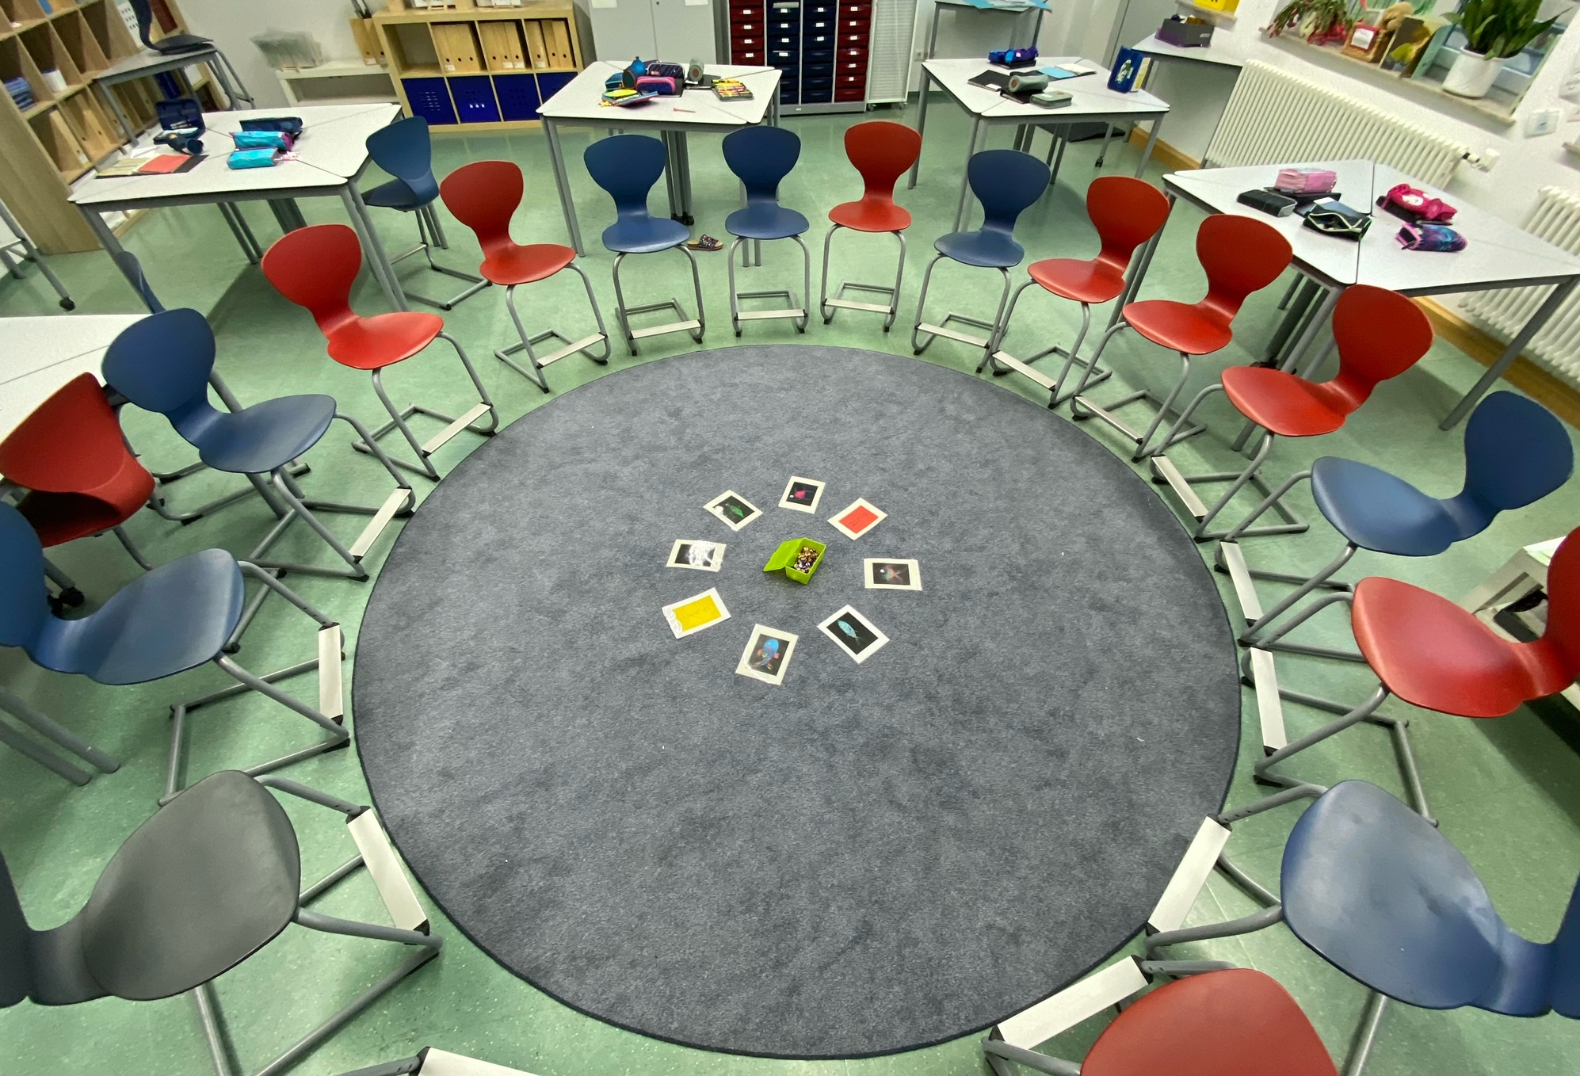
Materialien Good-Practice
Kindergeleiteter Morgenkreis der Grundschule Bubenreuth
Sitzordnung
Es wird mit den Kindern abgestimmt, in welcher
Sozialform (Stehkreis, Sitzkreis, Stuhlkreis)
der Morgenkreis stattfinden soll. Hier hat sich die
Klasse für einen Stuhlkreis als festgelegte Sitz-
Ordnung entschieden.
Danach holt die Kreisleitung die Kinder
durch ein akustisches Signal in den
Kreis und begrüßt die Klasse.
Die Kinder überprüfen die Anwesenheit
und singen ggf. ein Begrüßungslied/Wunschlied/
Geburtstagslied.

Slide 4
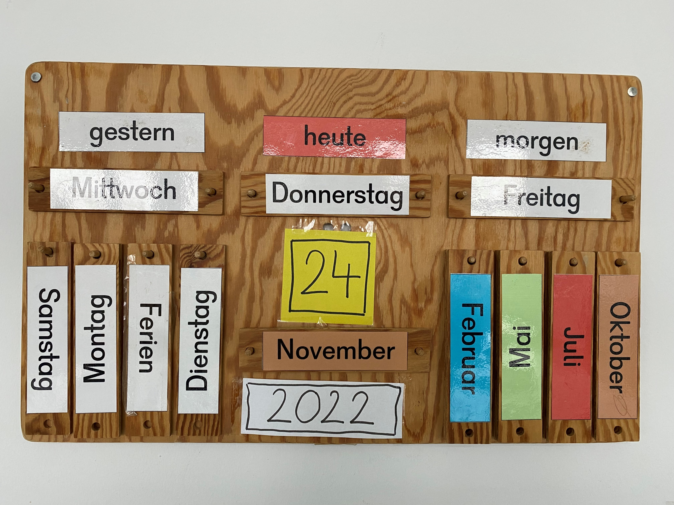
Materialien Good-Practice
Kindergeleiteter Morgenkreis der Grundschule Bubenreuth
Aktuelles Datum
Das Moderationsteam oder die Kreisleitung
startet den Morgenkreis in unserer Klasse mit
der Visualisierung von Wochentag, Monat
und Datum in einem selbstgefertigten
Tageskalender.
Das Datum wird aktualisiert und laut vorgelesen.
Hinweis
Der Kalender kann auch mit den Schülerinnen
und Schülern zusammen gestaltet und
gebaut werden.

Slide 5
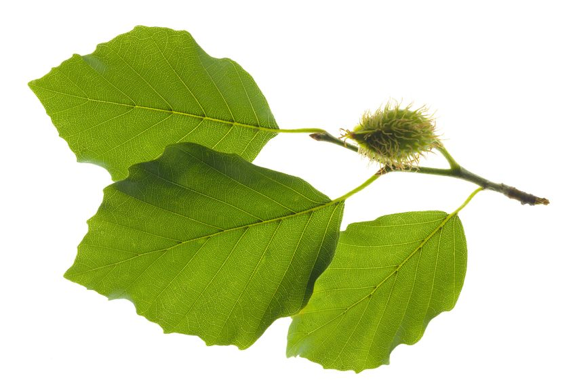
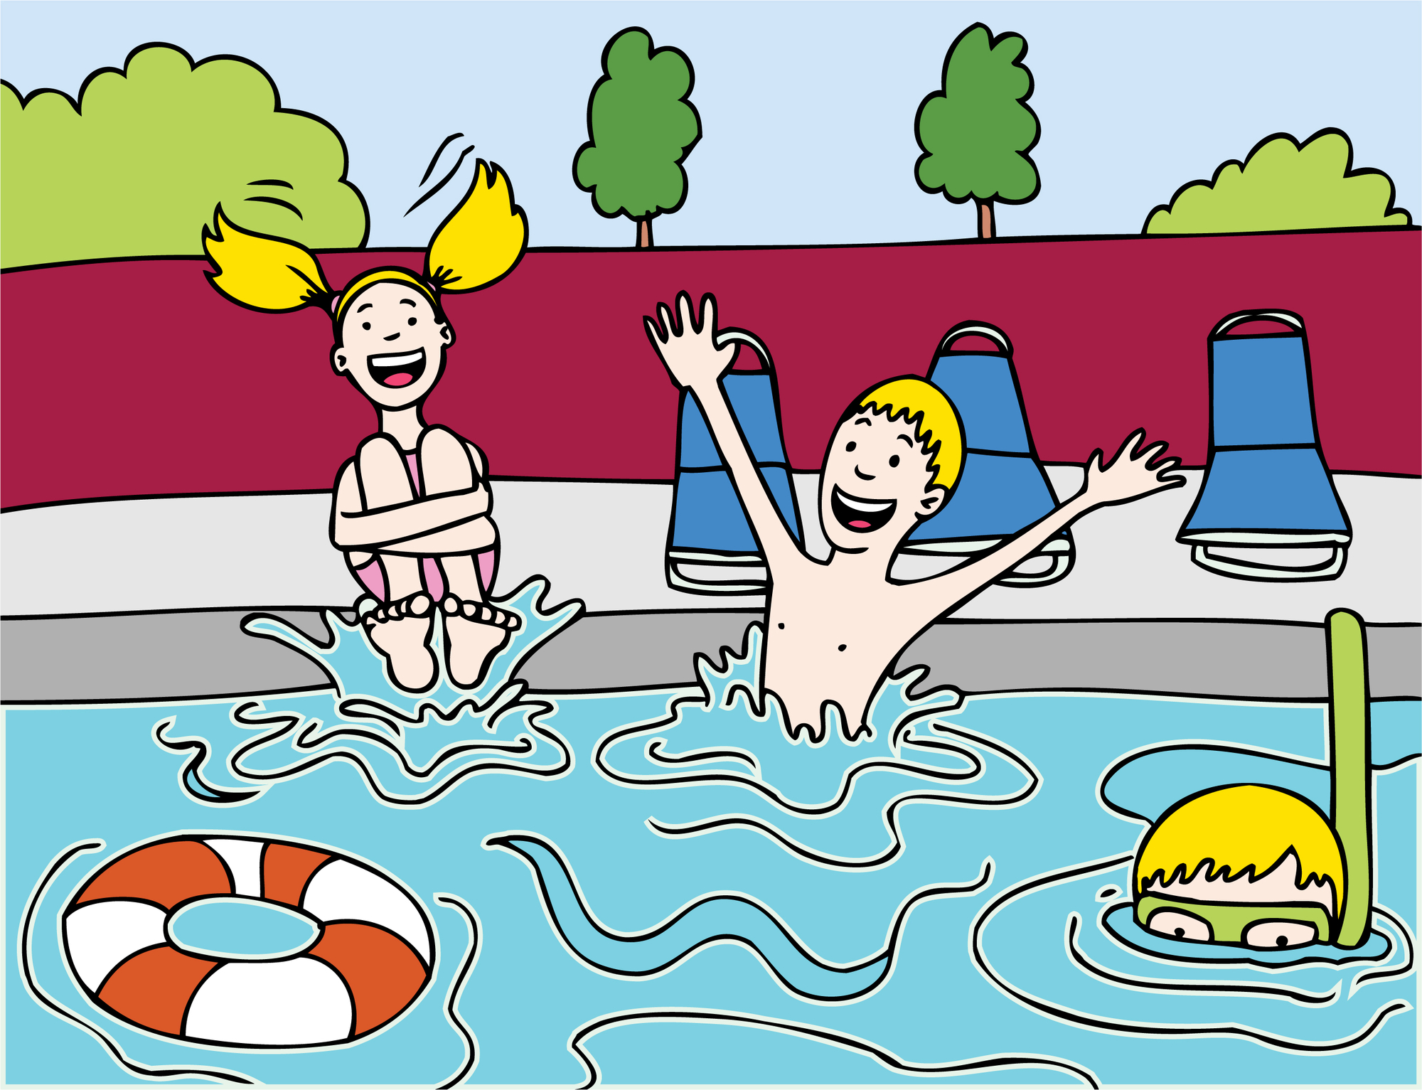
Materialien Good-Practice
Kindergeleiteter Morgenkreis der Grundschule Bubenreuth
Tagesablauf/Stundentafel
Das Moderationsteam bzw. die Kreisleitung stellt die
Tagesordnungspunkte bzw. Stunden- oder Themenabfolge vor.
Diese wird vorher von der Lehrkraft
oder gemeinsam mit der Lehrkraft an der Tafel
für alle Kinder sichtbar angebracht.
Unser Tag
Musik
Deutsch: Schreiben
HSU
Schwimmen
Schwimmen
Deutsch: Lesen
Bilder Clipdealer

Slide 6
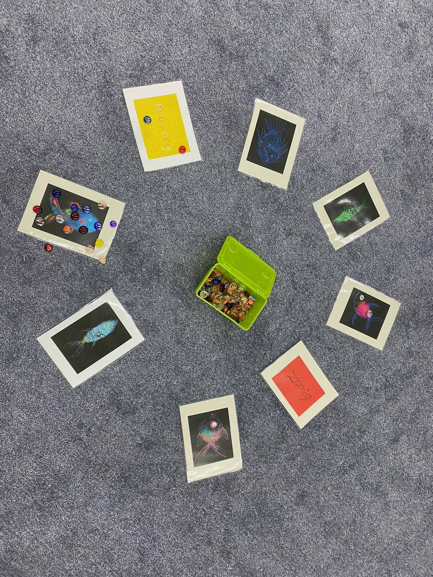
Materialien Good-Practice
Kindergeleiteter Morgenkreis der Grundschule Bubenreuth
Stimmungsabfrage
Von Kindern selbst gestaltete Gefühlskarten
liegen in der Kreismitte.
Die Kreisleitung moderiert
die Stimmungsabfrage.
Schülerinnen und Schüler legen
entsprechend ihrer Gefühlslage Steinchen
auf den passenden Gefühlskarten ab.

Slide 7
Materialien Good-Practice
Kindergeleiteter Morgenkreis der Grundschule Bubenreuth
Sonstiges
Das Moderationsteam kann aus verschiedenen weiteren
Tagesordnungspunkten aus der Schatzkiste einen weiteren
(vgl. Bild) auswählen.
Dies kann beispielsweise sein:
das Ziel der Woche mit der Klasse reflektieren
Mitgebrachtes zeigen und davon berichten
von den Ferien berichten
Rätsel oder Quizfragen stellen
Witze erzählen
die Klassendienste um eine Rückmeldung bitten etc.

Slide 8
Materialien Good-Practice
Kindergeleiteter Morgenkreis der Grundschule Bubenreuth
Verabschiedung
Das Moderationsteam verabschiedet die Klasse
und leitet zum nächsten Tagesordnungspunkt über.
Der Ablauf des Morgenkreises kann
im Klassenrat regelmäßig reflektiert
und ggf. angepasst werden.
Es kann am Anfang auch hilfreich sein,
dem Moderationsteam Moderationskarten
oder Formulierungshilfen an die Hand zu geben
oder diese mit den Kindern selbst zu entwickeln.
Nun möchten wir kurz schauen, ob alle da sind.
Guten Morgen! Schön, dass ihr da seid.
Heute kann du noch einen Witz
erzählen.
Lasst uns zusammen ein Lied singen.
Wie geht es dir heute?
Heute ist Wochentag, der…
Heute ist Folgendes geplant: …
Danke, dass ihr so toll mitgemacht habt!

